Slide 1

KHỞI ĐỘNG

Slide 2
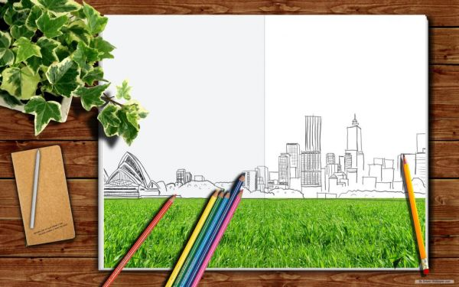
CHỦ ĐỀ: NGÔI TRƯỜNG HẠNH PHÚC
Thứ ngày tháng năm
MĨ THUẬT LỚP 4
Bài 2: Không gian trong thư viện

Slide 3

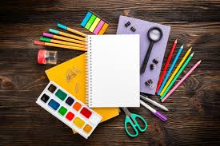
Kiểm tra dụng cụ học vẽ

Slide 4

YÊU CẦU CẦN ĐẠT
- Nêu được cách vẽ nhân vật trong không gian nội thất.
- Vẽ được bức tranh thể hiện hoạt động trong thư viện. Chỉ ra được mật độ của chấm, nét, màu trong bài vẽ.
-Chia sẻ được một số hình thức ứng dụng sản phẩm
trong học tập và vui chơi.
-Nêu được ý nghĩa và giá trị của thư viện trong nhà trường.

Slide 5
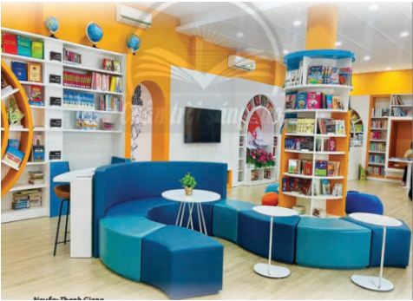
- Không gian trong thư viện của trường em như thế nào?
Khám phá
Khám phá không gian thư viện trường học
- Trong thư viện thường có rất nhiều loại sách khác nhau, tủ sách, bàn ghế để đọc sách,..
- Cách sắp xếp gọn gàng, ngăn nắp, được sắp xếp một cách khoa học.
- Không gian thư viện trường em rất rộng, có nhiều loại sách được phân chia nhiều khu khác nhau, và có rất nhiều phòng đọc để học sinh lựa chọn.

Slide 6

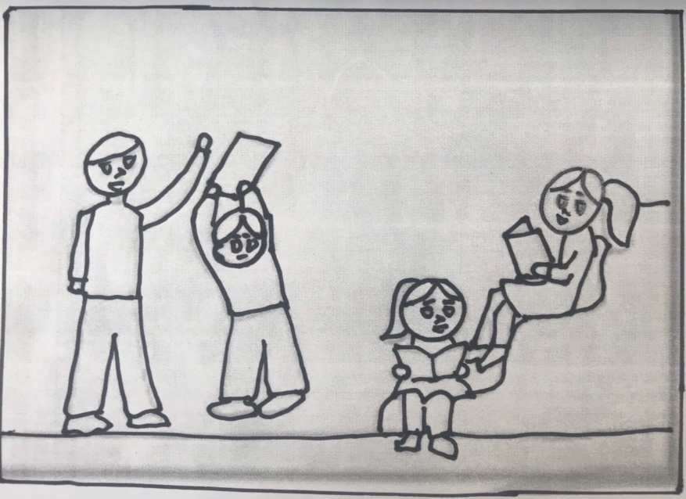
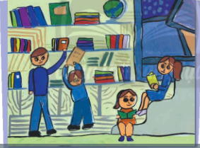
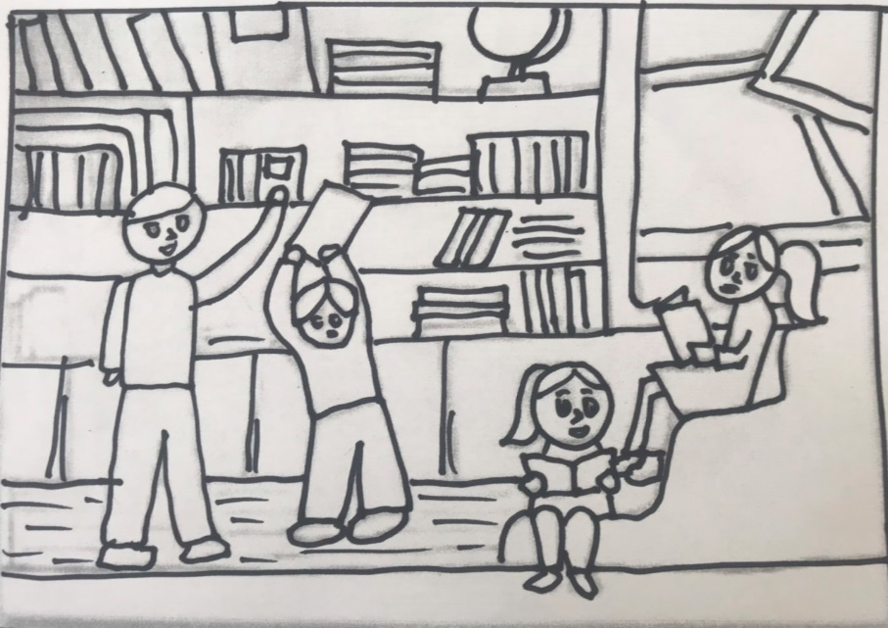
Kiến tạo kiến thức - kĩ năng

Slide 7
Kiến tạo kiến thức - kĩ năng
B1: Vẽ hình thể hiện hoạt động của nhân vật trong thư viện.
B2: Vẽ đồ vật và khung cảnh trong thư viện
B3: Vẽ màu hoàn thiện sản phẩm

Slide 8

Hướng dẫn cách vẽ

Slide 9
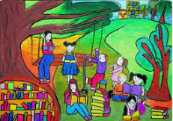
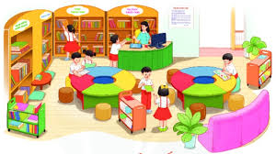
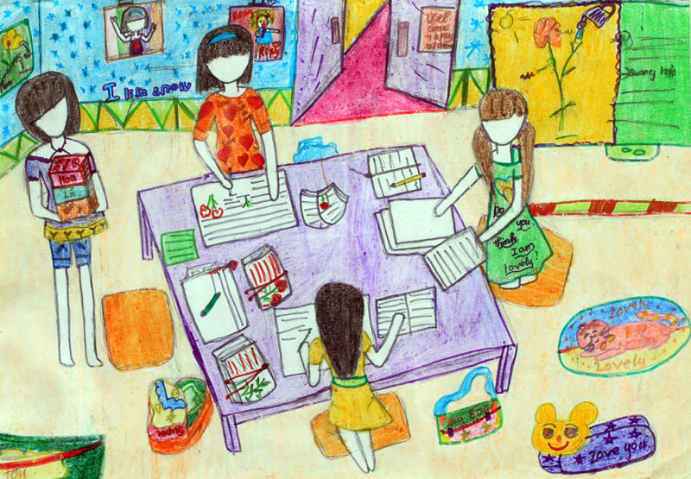
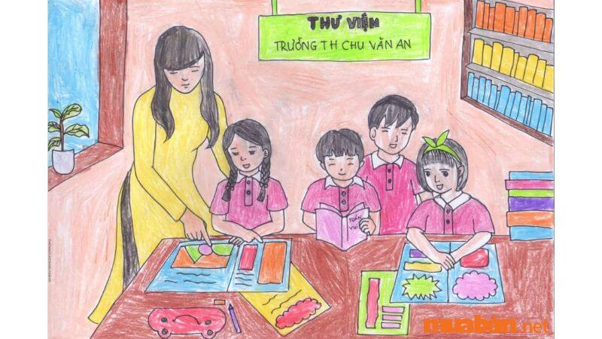
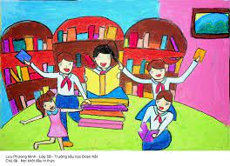
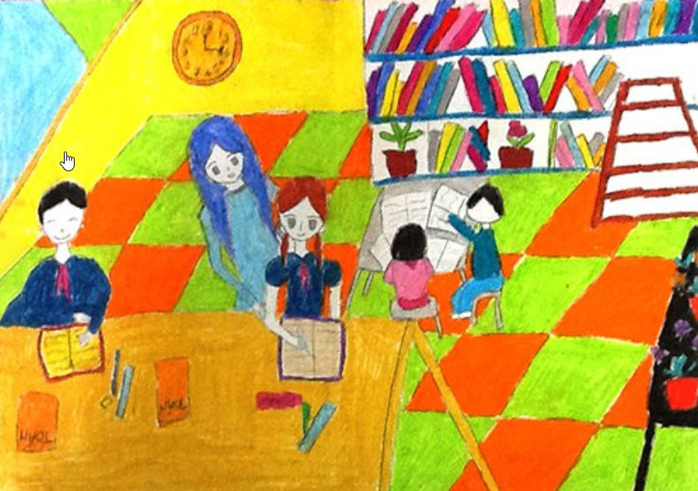
Sản phẩm tham khảo

Slide 10

Luyện tập - sáng tạo
Vẽ tranh về thư viện thân thiện
- Nhớ lại hoặc tưởng tượng về không gian thư viện mà em biết
- Thực hiện bài vẽ theo gợi ý.

Slide 11
Kiến tạo kiến thức - kĩ năng
B1: Vẽ hình thể hiện hoạt động của nhân vật trong thư viện.
B2: Vẽ đồ vật và khung cảnh trong thư viện
B3: Vẽ màu hoàn thiện sản phẩm

Slide 12

Phân tích - Đánh giá
CÁC EM HÃY TRƯNG BÀY SẢN PHẨM LÊN BẢNG TRÌNH BÀY VÀ CHIA SẺ V Ề SẢN PHẨM CỦA MÌNH.
Em nào chưa vẽ xong về nhà hoàn thiện và gửi lên ứng dụng Padlet của lớp.

Slide 13
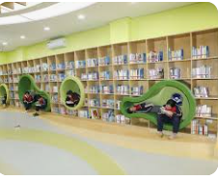
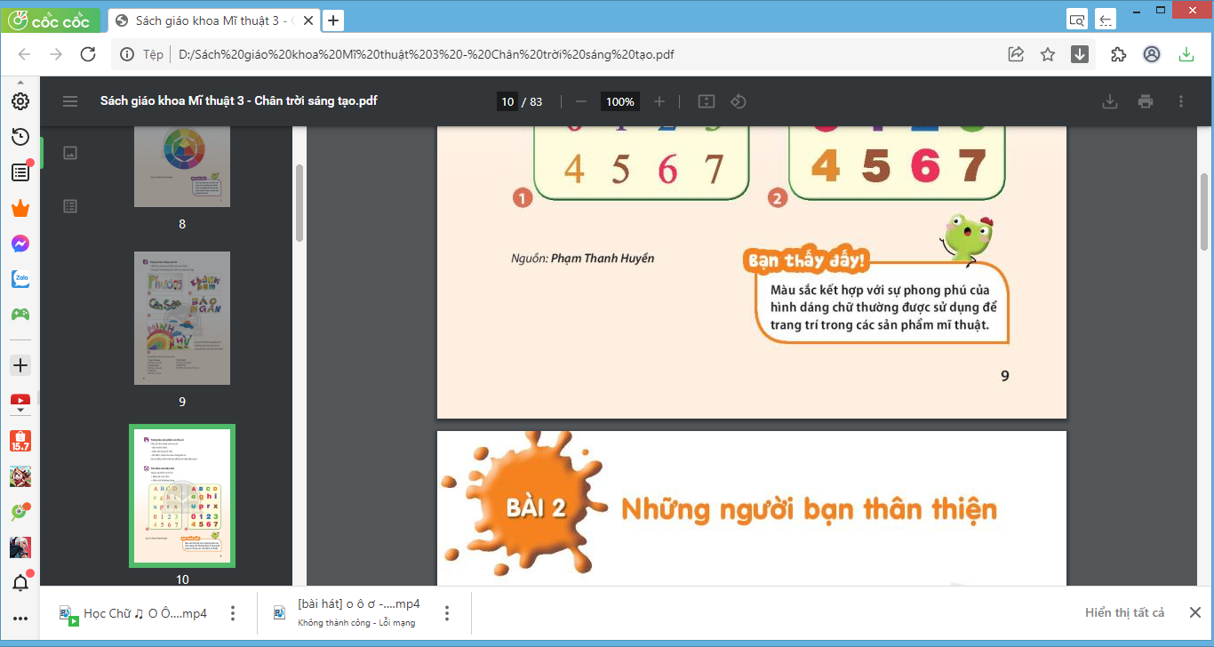
Vận dụng – Phát triển
Tìm hiểu một số hình thức thư viện thân thiện

